Slide 1

PRUEBAS DE Regresión
IFTS 18
Materia: Técnicas de programación
Profesor: Ing. Pablo Andrés Pérez

Slide 2
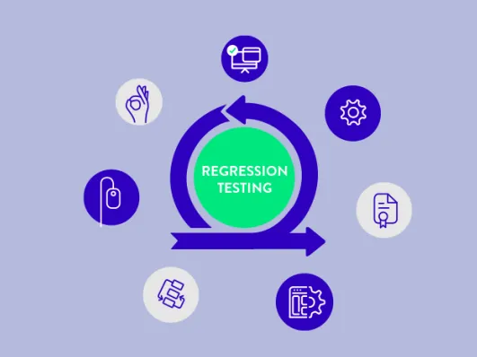
IFTS 18
Pruebas de Regresión
son un tipo de prueba de software que se realiza para verificar que los cambios en el código no afecten la funcionalidad del programa o introduzcan nuevos errores. Son una parte fundamental del ciclo de desarrollo de software y se consideran una buena práctica.

Slide 3
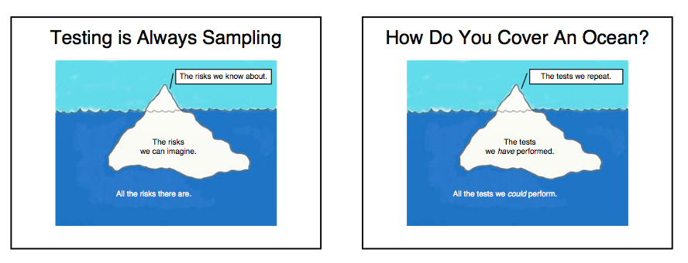
Pruebas de Regresión
IFTS 18
Podríamos relacionar a las pruebas de regresión con un iceberg…???

Slide 4
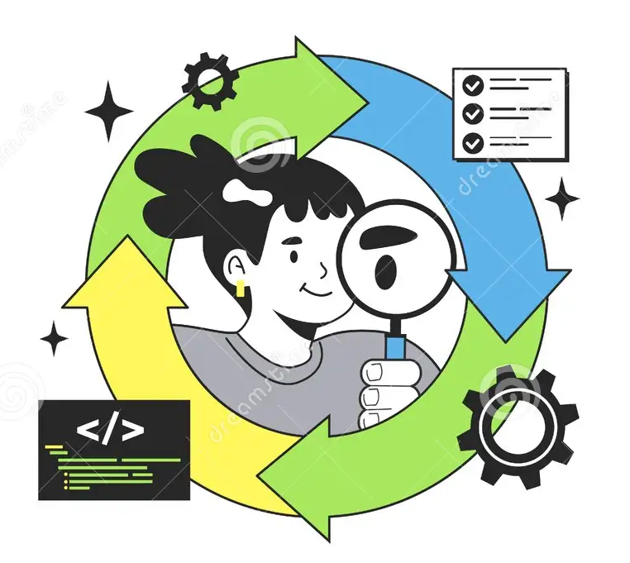
Pruebas de Regresión
IFTS 18
Se pueden considerar como el subconjunto de pruebas planificadas que se seleccionan para ser ejecutadas , generalmente de forma automática y periódicamente en cada nueva liberación del producto/software , teniendo como objetivo la verificación de que el producto no haya sufrido regresiones.

Slide 5

IFTS 18
Pruebas de Regresión
Son cualquier tipo de pruebas de software con el objeto de descubrir errores (bugs), carencias de funcionalidad, o divergencias funcionales con respecto al comportamiento esperado del software, causados por la realización de un cambio en el programa.

Slide 6

Pruebas de Regresión
IFTS 18
Se evalúa el correcto funcionamiento del software desarrollado frente a evoluciones o cambios funcionales. El propósito de éstas es asegurar que los casos de prueba que ya habían sido probados y fueron exitosos permanezcan así. Se recomienda que este tipo de pruebas sean automatizadas para reducir el tiempo y esfuerzo en su ejecución.

Slide 7

IFTS 18
Pruebas de Regresión
Cualquier cambio en el código de una aplicación, por pequeño e inofensivo que parezca, puede tener consecuencias inesperadas. Un pequeño cambio puede “romper” partes del código que antes funcionaba y que parecía que no tenían relación alguna con la modificación que se realizo. Incluso puede hacer que errores que ya se habían solucionado vuelvan a aparecer.

Slide 8

IFTS 18
Pruebas de Regresión
Probar el software para asegurar de que UN CAMBIO, o la incorporación de una NUEVA FUNCIONALIDAD no ha “roto” lo que ya había antes, se le llama hacer pruebas de regresión. Con las pruebas de regresión se comprueba que el código que se modifico se comporta como debería, y que el cambio no ha causado otros problemas en otros sitios del código, que funcionaban correctamente la última vez que se probo.

Slide 9
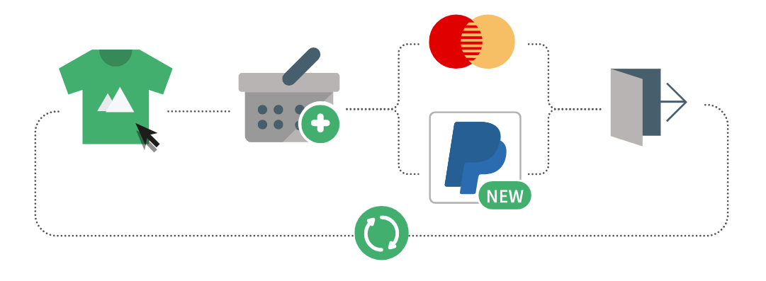
IFTS 18
Pruebas de Regresión
Volviendo a ejecutar las pruebas con las que se detectaron errores que ya se solucionaron, se puede tener una cierta seguridad de que nuevos cambios en el software no provocan una regresión, es decir, no hacen que componentes que antes funcionaban dejen de hacerlo ni provocan que resurjan errores que parecían que se habían eliminado.

Slide 10
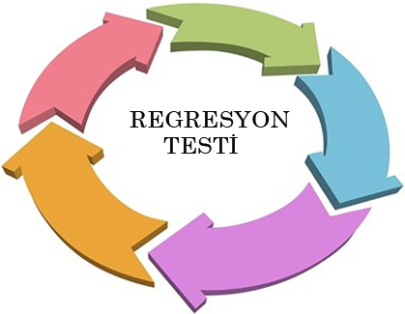
IFTS 18
Pruebas de Regresión
Si bien las pruebas de regresión son un concepto aparentemente simple, en la práctica pueden ser bastante desafiantes debido a los recursos limitados, como el tiempo, el personal y los sistemas de prueba.

Slide 11
¿Por qué son importantes las pruebas de regresión?
IFTS 18
Las pruebas de regresión son un elemento esencial del aseguramiento de la calidad del software. Durante las pruebas unitarias y de integración, las pruebas de regresión pueden ayudar a detectar defectos de manera temprana y, por lo tanto, reducir el costo para resolverlos.

Slide 12
¿Por qué son importantes las pruebas de regresión?
IFTS 18
Crea la confianza de que una aplicación está lista para su implementación. Lo que es más importante, las pruebas de regresión verifican que los cambios en el código no vuelvan a introducir defectos antiguos, lo que mejora la calidad del software implementado.

Slide 13
Diferencia entre las pruebas de regresión, las unitarias y otros tipos
IFTS 18
Las pruebas de regresión son un subconjunto de todos los demás tipos de pruebas, incluidas las pruebas de escritorio, las pruebas web y las pruebas móviles. En teoría, las pruebas de regresión se pueden realizar en cualquier etapa del ciclo de vida del desarrollo de software: incluidas las pruebas unitarias, de integración, de sistema y de aceptación.

Slide 14
Diferencia entre las pruebas de regresión, las unitarias y otros tipos
IFTS 18
Sin embargo, en la práctica, el término "prueba de regresión" se usa a menudo para describir solo el proceso de "prueba de integración", durante el cual se ejecutan las pruebas unitarias y de integración contra la AUT fusionada.

Slide 15
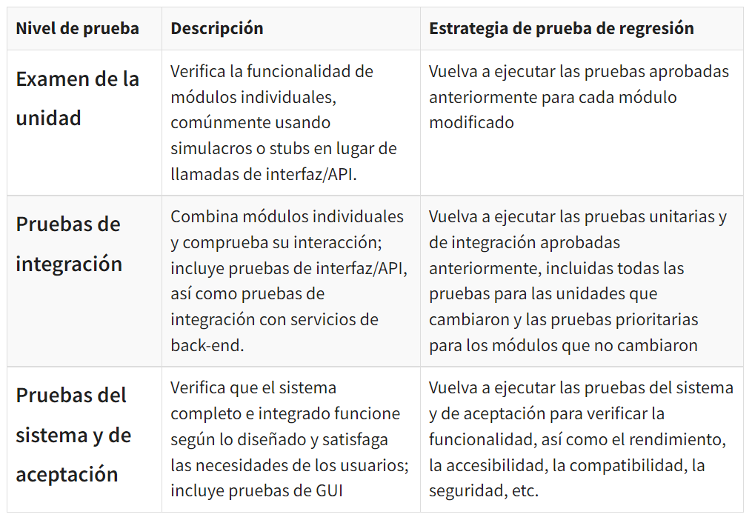
IFTS 18

Slide 16
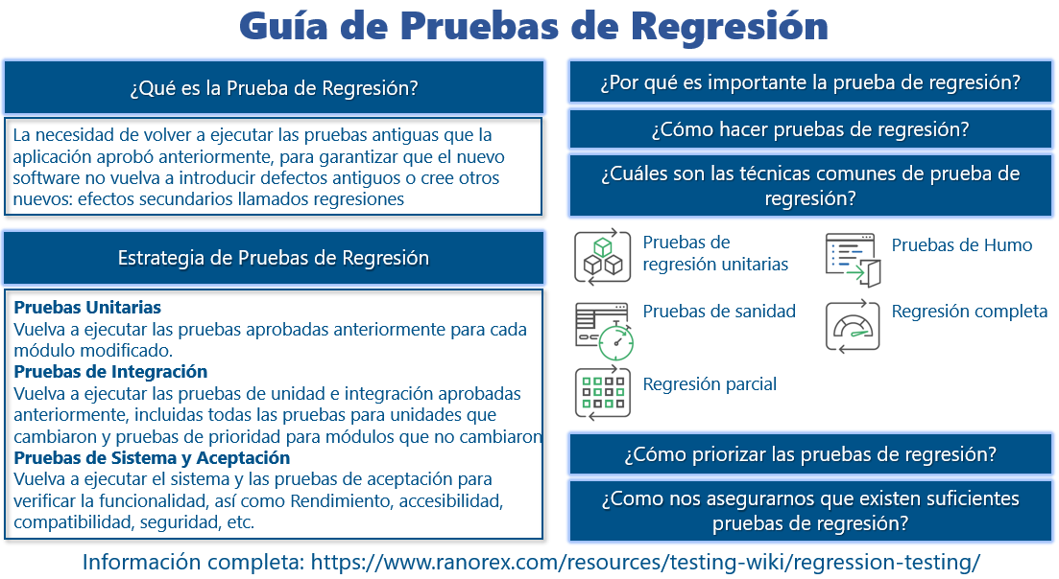
IFTS 18

Slide 17
¿Cuáles son las técnicas comunes de prueba de regresión?
IFTS 18
Pruebas de regresión unitaria
Prueba de humo
Pruebas de cordura
Regresión completa
Regresión parcial

Slide 18
Regresión Unitaria
IFTS 18
Inmediatamente después de que se completan los cambios de codificación para una sola unidad, un evaluador, generalmente el desarrollador responsable del código, vuelve a ejecutar todas las pruebas unitarias aprobadas anteriormente.
En los enfoques de desarrollo de prueba primero, como el desarrollo basado en pruebas (TDD) y en entornos de desarrollo continuo, las pruebas unitarias automatizadas están integradas en el código, lo que hace que las pruebas de regresión unitaria sean muy eficientes en comparación con otros tipos de pruebas.

Slide 19
Regresión Completa
IFTS 18
También conocida como técnica de "volver a probar todo", todos los casos de prueba de regresión se ejecutan en una regresión completa. Si bien una regresión completa puede ser tentadora para garantizar que la aplicación se haya probado exhaustivamente, esto es, por definición, costoso y no siempre es práctico, especialmente para versiones menores.
En general, puede ser necesario un conjunto completo de pruebas de regresión para versiones importantes con cambios significativos en el código, luego de cambios importantes en la configuración, como un puerto a una nueva plataforma, o para garantizar la compatibilidad con un sistema operativo actualizado.

Slide 20
Regresión Completa
IFTS 18
También puede ser necesaria una regresión completa al adaptar una aplicación para otro idioma o cultura, lo que se denomina "localización". Las pruebas de regresión de localización verifican el contenido de la pantalla y la configuración de la interfaz de usuario, como las opciones de visualización de fecha y hora, los formatos de moneda y número de teléfono, los conjuntos de caracteres de soporte adecuados, corregir los mensajes de ayuda y error, el diseño de los elementos de la GUI y los cuadros de diálogo, y más.
Finalmente, también se puede ejecutar una regresión completa en los casos en que “las regresiones son difíciles de predecir y localizar, como como regresiones CSS en las que un cambio puede afectar a varias páginas y estados de la interfaz de usuario .

Slide 21
Regresión Parcial
IFTS 18
Como alternativa a una regresión completa, una estrategia de regresión parcial selecciona solo ciertas pruebas para ejecutar. Las pruebas se pueden seleccionar en función de la prioridad del caso de prueba, o se pueden elegir en función de los módulos particulares de la AUT que cubren.
Por ejemplo, si un equipo publica un cambio en los tipos de pago aceptados para una tienda en línea, puede optar por realizar pruebas de regresión para el proceso de pago, pero excluir las pruebas de regresión para otras funciones, como buscar artículos y colocarlos en el carrito.

Slide 22
Como Hacer pruebas de Regresión
IFTS 18
1. Los desarrolladores ejecutan pruebas de regresión a nivel de unidad para validar el código que han modificado, junto con cualquier prueba nueva que hayan escrito para cubrir la funcionalidad nueva o modificada.
2. El código modificado se fusiona e integra para crear una nueva versión de la AUT.
3. Las pruebas de humo se ejecutan para garantizar que la construcción sea buena ("verde") antes de realizar cualquier prueba adicional. Estas pruebas pueden ser automatizadas y pueden ser ejecutadas automáticamente por servidores de integración continua como Jenkins, Hudson o Bamboo.

Slide 23
Como Hacer pruebas de Regresión
IFTS 18
4. Una vez que hay una "construcción VERDE", las pruebas de cordura confirman que la nueva funcionalidad funciona como se esperaba y los defectos conocidos se resuelven antes de realizar pruebas de integración más rigurosas.
5. Los casos de prueba de regresión de integración se ejecutan para verificar la interacción entre las unidades de la aplicación entre sí y con los servicios de back-end, como las bases de datos. No es raro que este paso se llame "prueba de regresión", aunque los casos de prueba de regresión se ejecutan en cada etapa del desarrollo.

Slide 24
Como hacer pruebas de Regresión
IFTS 18
6. Los casos de prueba de aceptación del sistema y del usuario se ejecutan para verificar la funcionalidad de la aplicación, así como el rendimiento, la accesibilidad, la compatibilidad, la seguridad, etc.
Según el tamaño y el alcance del código publicado, puede tener lugar una regresión parcial o total. Los defectos se informan al equipo de desarrollo y pueden requerir rondas adicionales de pruebas de regresión para confirmar su resolución.

Slide 25
Como Hacer pruebas de Regresión
IFTS 18
7. El mantenimiento del caso de prueba está completo. Esto incluye:
- Documentar la cantidad de defectos encontrados por cada nuevo caso de prueba
Indicar si se agregarán nuevos casos de prueba al conjunto de regresión e identificar los casos de prueba que se automatizarán en la siguiente iteración de desarrollo, así como los casos de prueba que se eliminarán de la regresión.
Considere archivar en lugar de eliminar los casos de prueba eliminados del conjunto de regresión: cada caso de prueba representa conocimiento sobre el AUT y puede tener valor futuro.

Slide 26
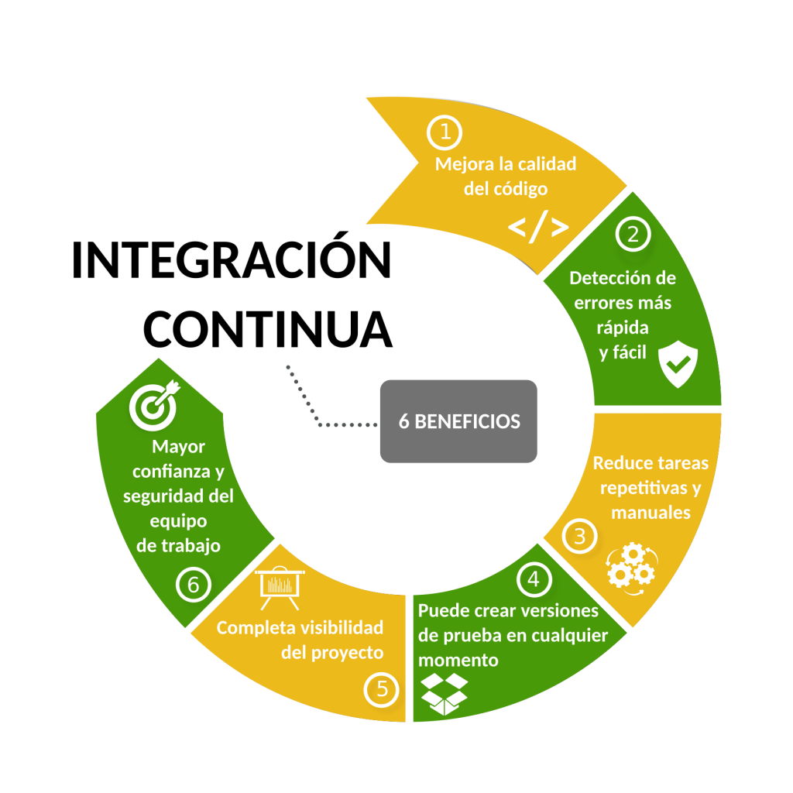
Integración Continua
IFTS 18
Las pruebas de regresión se pueden hacer de forma manual, o automatizada, pero en muchos casos se suelen automatizar, para ejecutarse frecuentemente.
Las pruebas de regresión suelen tener un papel importante en el proceso de integración continua

Slide 27

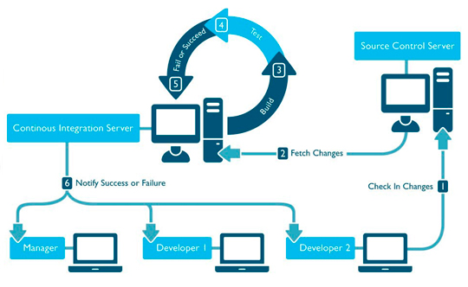

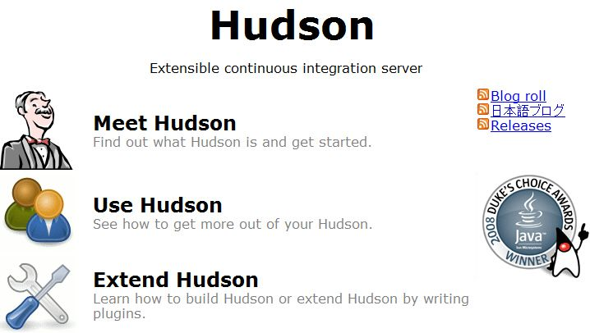
Integración Continua
IFTS 18

Slide 28
PRUEBAS DE SOFTWARE
IFTS 18
Materia: Técnicas de programación
Profesor: Ing. Pablo Andrés Pérez

Slide 29
Fuentes
IFTS 18
https://www.javiergarzas.com/2014/06/pruebas-de-regresion.html
https://www.ranorex.com/resources/testing-guides/regression-testing/?fbclid=IwAR3Tk8hm_2MYYk4m6Zt7Xv1NkmGMJXAyX5GAi4I00P3uO-3TCYKZ4e8Zc0U
https://es.wikipedia.org/wiki/Jenkins
https://spa.myservername.com/top-10-most-popular-regression-testing-tools-2021#1_Subject7
https://elminimoviable.es/pruebas-de-aceptacion-ultimo-nivel-para-el-aseguramiento-de-la-calidad/
https://spa.myservername.com/top-10-most-popular-regression-testing-tools-2021
Materia: Metodologías de Pruebas
Profesor: Ing. Pablo Andrés Pérez

